Slide 1



Multicast
2016
รศ.ดร. อนันต์ ผลเพม
Asso. Prof. Anan Phonphoem, Ph.D.
anan.p@ku.ac.th http://www.cpe.ku.ac.th/~anan Computer Engineering Department Kasetsart University, Bangkok, Thailand

Slide 2
IP Datagram delivery
Unicast
Broadcast
Multicast

Slide 3





Unicast
Boy
Joob
Nid
Tom
Golf
Chai
Ple

Slide 4
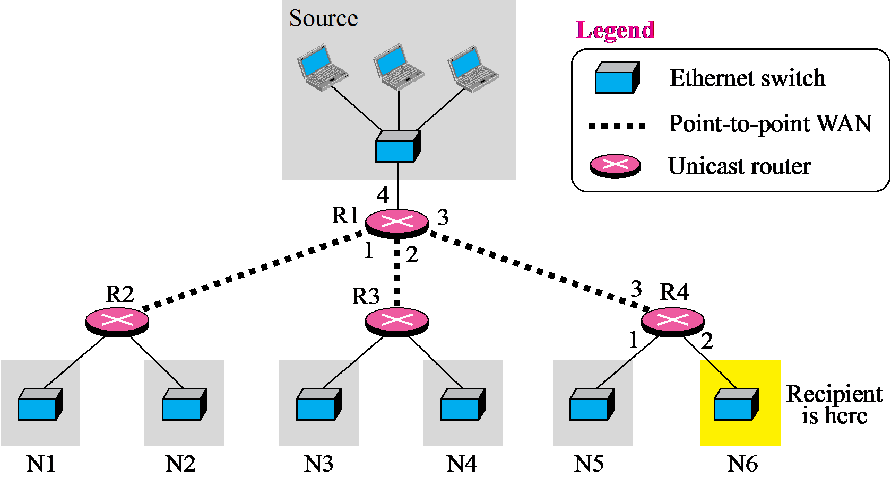
Unicast

Slide 5
Unicast
One-to-one delivery
Each datagram to single destination
Need additional buffer
Large amount of data traffic
Secure (Only to specified destination)

Slide 6
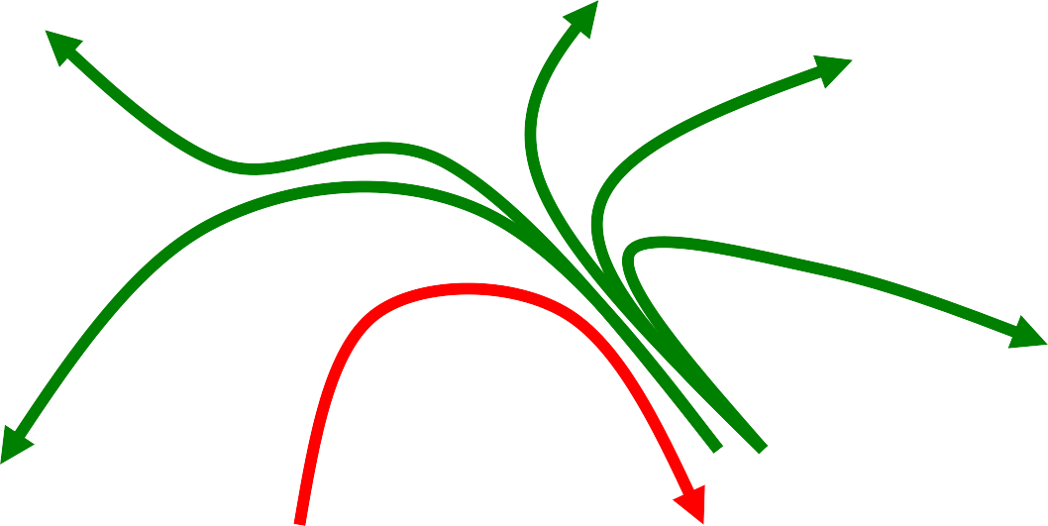



Conference Server

Slide 7




Broadcast
Boy
Joob
Nid
Tom
Golf
Chai
Ple

Slide 8
Broadcast
One-to-all
Data-Link implementation
Broadcast Add. FF-FF-FF-FF-FF-FF
Each Frame to all nodes
Less Data Traffic

Slide 9
Broadcast Problem
If not all nodes want the data
Higher Layer needs to be involved
Unacceptable processing overhead
Security vulnerability
Notes:
ปัญหาคือ คนอื่นไม่จำเป็นต้องรู้ก็รู้ด้วย

Slide 10
Multicast
Boy
Joob
Nid
Tom
Golf
Chai
Ple

Slide 11
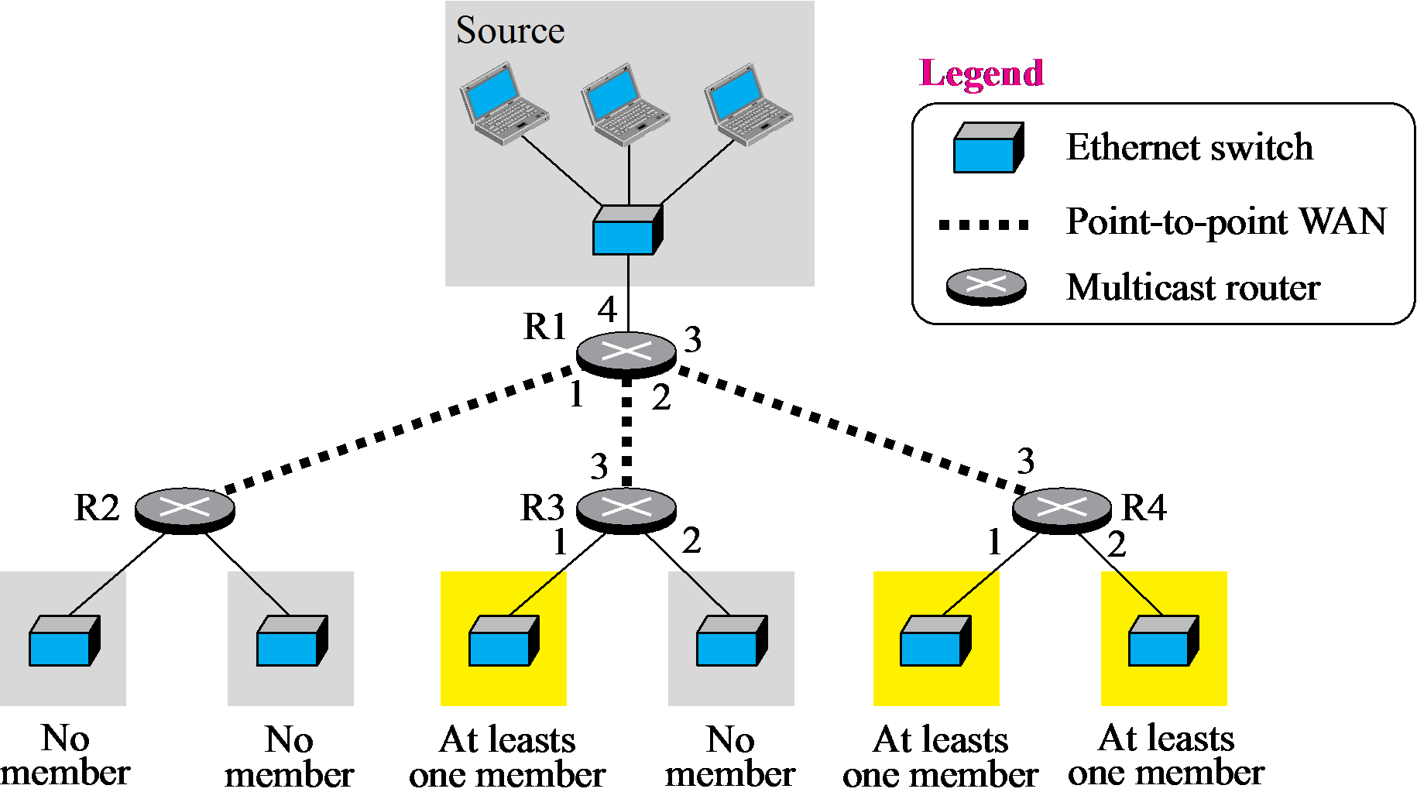
Multicast
Notes:
ส่งหา Router router เอา address มา and subnet mast แล้วโยงไป แล้วพอMulticastจะเช็คว่ามีใครจอยอยู๋บ้างพอเช็คแล้ว ต้องส่งให้2network

Slide 12
Multicast
One-to-many (Not to all)
Need special address for the group
Actually broadcast
Still have processing overhead
Non-participate stations only look and throw away
→ Less overhead
Can Reduces more ?
Possible to map IP multicast to MAC multicast
Notes:
ต้องการ Special Address OverHead จะลดลง

Slide 13
Multicast
Data-Link Layer broadcast frames are not forwarded across routers
IP Broadcast packets are also not forwarded across routers
Multiple copies

Slide 14

Data Across the Internet
Joob
Nid
Tom
Golf
Chai
Ple

Slide 15
IP Multicast
Joob
Nid
Fork
Tom
Golf
Chai
Ple

Slide 16
IP Multicast Challenge
Determine joined stations
Locations to fan-out the traffic
Joob
Fork
Nid
Tom
Golf
Chai
Ple
Notes:
Fork คือส่งไปอีกทาง

Slide 17
IP Multicast
Additional overhead
Control / Join / Leave
Special routing protocol
Scalability
Security concerns
Retransmission process

Slide 18
Multicast Applications
Chain Store
Stock distribution / update
Data Streaming
Trader / exchange rate update
Video / Audio streaming
Multimedia conferences

Slide 19


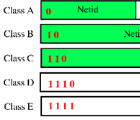
IP Multicast Address
Class D
■ 224.0.0.0 – 239.255.255.255
Each for Multicast Group
B 25%
A 50%
C
12.5%
D
E
Notes:
เป็น Address พิเศษ เริ่มที่ 224.0.0.0

Slide 20
IP Multicast Ranges
Address Range | Usage
224.0.0.1 | All Systems (host + router)
224.0.0.2 | All Routers
224.0.0.5 – 224.0.0.6 | OSPF routing protocol
224.0.0.1 – 224.0.0.255 | Local segment (not across router)
239.192.0.0 – 239.195.255.255 | Admin. scope for organizations

Slide 21
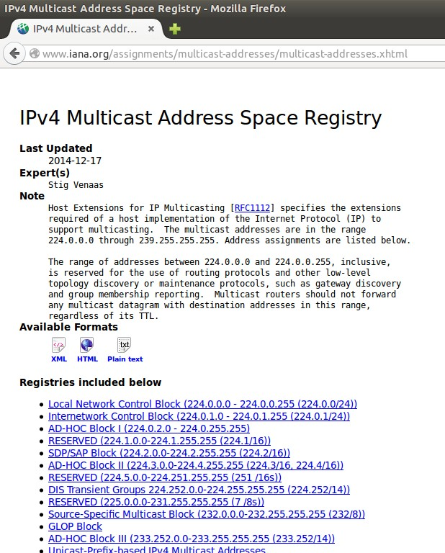
http://www.iana.org/assignments/multicast-addresses/multicast-addresses.xhtml

Slide 22
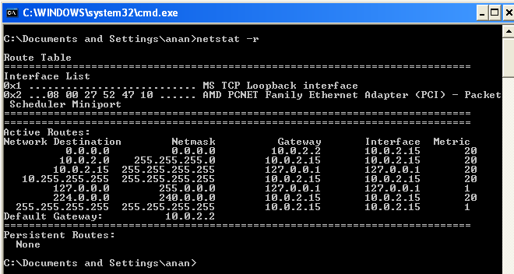
netstat -r

Slide 23
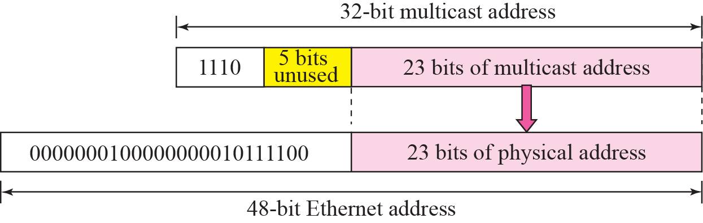
Mapping
Multicast IP Add ←→ Physical Ethernet Add
use ARP ???
→ infeasible
01:00:5E:00:00:00 - 01:00:5E:7F:FF:FF
Notes:
ต้องการหา datalink address ต้องมีหมายเชข macaddress ล้อ multicast เลยดึง 3 byteหลังลงมา

Slide 24


Mapping
Multicast IP Add → Physical Ethernet Add
Multicast IP Add:
232.196.28.3
Hex
E8.C4.1C.3
0
C4 ➔ 1100 0100
Physical Ethernet Add:
01:00:5E:C4:1C:3
01:00:5E:44:1C:3
Notes:
แต่3byteหลัง23 bit ไม่ใช่ 24 เลยต้องเปลี่ยนเลขก่อนให้เป็น 0

Slide 25
Mapping
Physical Ethernet Add → Multicast IP Add
01 : 00 : 5E : 44 : 1C : 3
0000 0001 : 0000 0000 : 0101 1110 : 0
100 0100 : 0001 1100 : 0000 0011
1110 XXXX : X
100 0100 : 0001 1100 : 0000 0011
1110 0000 : 0100 0100 : 0001 1100 : 0000 0011 = 224.68.28.3
1110 0000 : 1100 0100 : 0001 1100 : 0000 0011 = 224.196.28.3
1110 0001 : 0100 0100 : 0001 1100 : 0000 0011 = 225.68.28.3
1110 0001 : 1100 0100 : 0001 1100 : 0000 0011 = 225.196.28.3
… 1110
… 1110
1110
1000 : 1100 0100 : 0001 1100 : 0000 0011 = 232.196.28.3
1111 : 0100 0100 : 0001 1100 : 0000 0011 = 239.68.28.3
1111 : 1100 0100 : 0001 1100 : 0000 0011 = 239.196.28.3
All 32 IP adds→ map to the same MAC address 01:00:5e:44:1c:3
25
Notes:
1110 = multicast group อื่นที่ maping มาเป็น macaddress เบอเดียวกัน 32หมายเลขที่ mapมาเป็น mac address ตัวเดียว

Slide 26
Multicast Forwarding
Build a logical tree structure
Packet flows from
root → trunk → branch → leave (destination)
Objective to reduce
travel length
amount of data
Can be multiple data sources
26

Slide 27
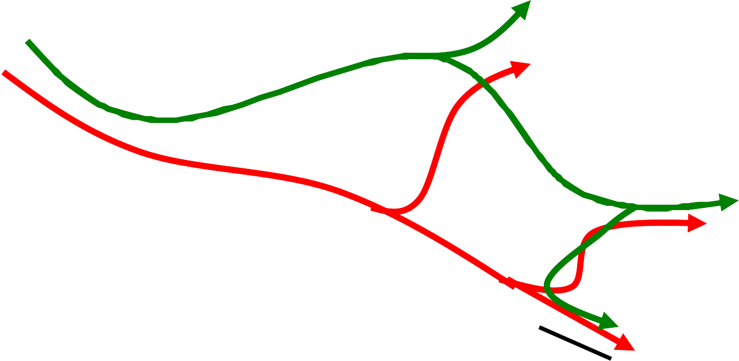
Multicast paths
Joob
Nid
Tom
Golf
Chai
Ple
For red path: Joob(3 hops), Tom(4 hops), Chai(3 hops) : Total packet (7 hops)
For green path: Joob(2 hops), Tom(3 hops), Chai(4 hops) : Total packet (6 hops)₂₇
Notes:
Traffic ที่ใช้เขียว6น้อยกว่าแดง 7 สรุปคือถ้าเลือกเส้นทางดีbranch ดีจะทำให้ได้ผลลัพธ์ดีกว่า

Slide 28




Multicast Scenario
Joob
Nid
4
2
4
CMU
3
Looping
1
KU
PSU
2
3
Chai
Notes:
อาจเกิด LOOP ได้

Slide 29
Reverse Path Lookup (RPL)
Determine to forward / not forward
Based on algorithm
e.g. shortest path
Notes:
เป็นตัวจัดการเลือกว่าจะ forward หรือ not forward

Slide 30

Reverse Path Lookup (RPL)
Joob
Nid
4
2
CMU
3
RPL
1
KU
PSU
RPL
2
RPL
3
Chai

Slide 31
IGMP
Internet Group Management Protocol
Multicast Group
Collection of hosts/routers wish to receive
same packets
Determine
station to register / withdraw
other hosts in group
Notes:
คล้ายๆICMP แต่เป็น protocol จัดการ Group ที่ต้องการ Package เดียวกัน วิธีการคือ สมัครเข้ามาดิ ไม่เอาก็ออกไป

Slide 32
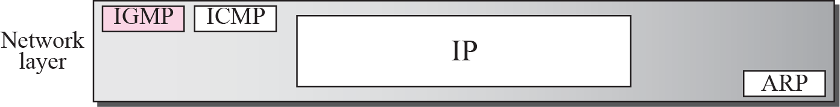
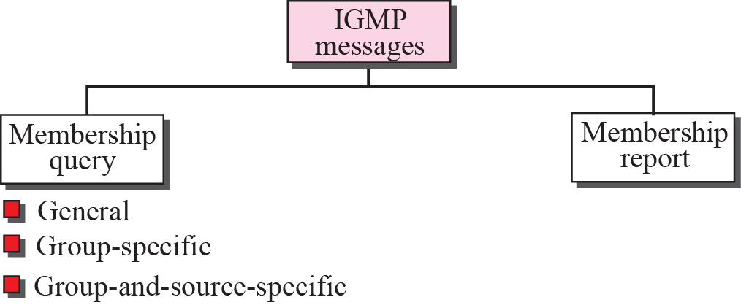
IGMP
Notes:
อยู่Network layer แบบมี Header คล้าย ICMP

Slide 33
IGMP Format
IP Datagram
IP Header
(protocol id = 2)
IGMP Message
How quick should receiver response?
2 bytes
1 byte
1 byte
Message Type | Response Time | Checksum
Group IP Address
IGMP version 2
Whole IGMP message

Slide 34



IGMP Message Types
Message Type |  |  |  |  | Meaning
Ver.1 | Ver.2
1 |  | 1 |  |  | Group membership query
2 |  | 1 |  |  | Response to Group query
6 |  | 2 |  |  | Response to Group query
7 |  | 2 |  |  | Announcement leaving a group
7
8
2
3
Protocol version
Message Type

Slide 35
IGMP v3
1 byte
1 byte
2 bytes
Message Type 0x11 |  |  | Max Response Code |  | Checksum
Group IP Address
Resv | S | QRV |  | QQIC | Number of Sources (N)
Source Address [1]
Source Address [2] …
Source Address [N]

Slide 36





Joining a group
Process 1
Process 2
Join
Join
List of Group ID
Group Membership
Membership Report Message
Host / Router
Notes:
ตัวอย่างการใช้งาน คือ ผมอยากทำgroup membership process1ต้องการดูถ่ายทอดบอลในเว็ป ก็จะส่ง Joinเป็น MembershipReportMEssage Routerก้จถือ membershipนี้ไว้เพื่อจะดูว่าส่งไม่ส่

Slide 37

Leaving a group
Process 1
Process 2
Leave
Leave
Membership
Report Message (Leave ox17)
List of Group ID
Group Membership
Group membership Query (0x11)
Host / Router
Membership
Report Message (Leave 0x16) or No response
Notes:
พอจะleave ก็ต้องส่งมาบอกว่าจะออกแล้ว

Slide 38
Membership Monitoring
Process 1
Process 2
General Query
List of Group ID
Group Membership
Group membership
Query (0x11)
Host / Router
Membership
Report Message (Leave 0x16) or No response
Notes:
เหมือนการส่งมาถามดูอยู่ป่าวๆๆๆ เพื่อจัดการ

Slide 39
Multicast Routing
Protocol Independent Multicast
Dense Mode (PIM-DM)
Sparse Mode (PIM-SM)
Notes:
ดังนั้นการ multicast คือการจัดการเป็นกรุปโดยใช้ IGMPมาช่วย

Slide 40
Multicast Routing
Dense mode protocols
assumes dense group membership
Source distribution tree and NACK type
DVMRP (Distance Vector Multicast Routing Protocol)
PIM-DM (Protocol Independent Multicast, Dense Mode)
Notes:
การหาเส้นทาง

Slide 41
Multicast Routing
Sparse mode protocol
assumes sparse group membership
Shared distribution tree and ACK type
PIM-SM (Protocol Independent Multicast, Sparse Mode)

Slide 42
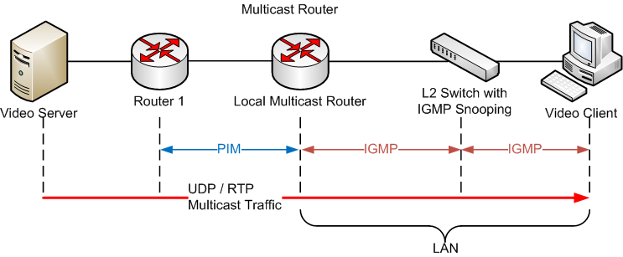
Multicast Basic Architecture
http://en.wikipedia.org/wiki/Internet_Group_Management_Protocol
Notes:
Router Local Multicast Router เป็นตัวแรกที่รู้ว่าเราจะไปจอยที่ไหน PART IGMP จึงเกิดในวงLAN จะจอยจะออกยังอยู่มั้ยเกิดในนี้ พอจัดการเสร็จก็ไปคุยกับตัวอื่น Routing Protocol PIM เพื่อใช้หาเส้นทางที่ดีที่สุด

Slide 43
Why deploy Multicast Service?
Emerging IP-based applications best served by multicast
Electronic software/data distribution
Distance learning
Corporate announcements,
communications across multiple locations
Audio/video conferencing
Webcasting
By Ed Perry, HP
Notes:
ใช้เลือก branch ที่ดีที่สุด ซึ่ง Routerทุกตัวต้อง support multicast

Slide 44
Management Concerns
New service needs to be reliable
predeployment analysis, experiments,
pilots
rapid fault diagnosis & repair
capacity planning
Notes:
Reliable ทดลองเรียบร้อย จัดการปัญหาเร็ว จัดการ capacity

Slide 45
Management Concerns
Fear effects of multicast on existing network
router misconfiguration, defects, CPU load
increased traffic
Control and security
Ongoing monitoring helps alleviate all these concerns
Notes:
ต้องระวัง network config

Slide 46
Multicast Challenges
Few people understand multicast technology
Public domain tools require protocol
knowledge
No commercial monitoring facilities available
Traffic control
Accounting
Performance, QoS assessment

